Slide 1


MBA em Gestão de Tecnologia da Informação
Turma 63
Estratégias de Negócios Eletrônicos
Elton Queiroz - 40698
Eric Ribeiro - 39895
Jacques K. Maeda - 39870
Leandro Okabayashi - 40034

Slide 2
Agenda
Cadeia de valor no mercado editorial
Mudanças na cadeia de valor
O que representa esta mudança?
Modelos de negócios digitais
Por que eReaders?
Conclusão

Slide 3
Cadeia de valor no mercado editorial
Autor
Cria o conteúdo intelectual
Editora
Desenha, fabrica e entrega as formas de valor
Gráfica
Concretização: papel, impressão, encadernação
Distribuidor
Vendedor
Cuida da logística e entrega
Cliente
Venda direta, livraria, biblioteca
Consumidor

Slide 4
Mudanças na cadeia de valor
Fornecedor de Contexto
Cliente
Fornecedor de Serviço
Fornecedor de Infraestrutura
Fornecedor de Conteúdo
também cria valor
desenham, fabricam e entregam as formas de valor intrínsecas (produtos, serviços, informação ou conhecimento)
Interface entre o cliente e a rede de negócio; os mais bem posicionados para liderar
comunicações, computação, eletrônica, imobiliário
segurança, privacidade, logística, gestão do conhecimento e da informação, gestão de transações e financeira
Notes:
Ao contrário da economia real (em que cada elo da cadeia comercial
é imutável e onde a ação de cada ator depende necessariamente do desempenho da etapa
anterior), a economia em rede permite a cada ator entrar em relação com qualquer outro,
causando um curto circuito no resto da cadeia. Um ator se pode tornar em concorrência
de outro a qualquer momento. Para um autor, as possibilidades de chegar aos seus leitores
aumentam como também se multiplicam as de um editor de vender seus livros diretamente.
Os distribuidores “online” podem fechar acordos diretamente com os criadores para garantir
a venda das suas obras e excluir às livrarias. A capacidade que tenham as livrarias para reagir
rapidamente determinará que instalem sua própria plataforma de distribuição.

Slide 5

O que representa esta mudança?
Gráfica
Distribuidor
Vendedor
Queda na participação do mercado editorial
Autor
Editora
Gráfica
Distribuidor
Vendedor
Cliente
FOCO
Internet
Foco no cliente
Integrador da cadeia de valor
Diversificação e intermediação
Redes de negócio
Momentos vividos de prazer
Trocar de presentes
Sem preço fixo
Experimentação
Ciscoismo: Empresas como a Cisco fornecem o quadro para a interação dos parceiros e definem as regras, pois conseguiram se estabelecer no coração de uma teia muito elaborada
Notes:
O e-book representa uma revolução para o segmento editorial, pois facilita muito a distribuição do conteúdo, porém existe um grande preocupação quanto aos direitos autorais, problemas que estão tentando resolver com o uso de e-readers que além de facilitarem a leitura e nos possibilitar uma melhor interação com a utilização do teclado para anotações, no caso do Kindle e facilitar a compra de livros (60 segundos através da conexão wireless no Kindle).
Outra preocupação deve-se à eliminação dos intermediários como gráficas, distribuidoras e livrarias, que possivelmente sofrerão grandes cortes em suas operações devido a menor quantidade de trabalho:
As melhores gráficas sofreriam, e trabalhariam com impressão on-demand.
Países de grande tamanho como o Brasil apresentam problemas sérios para a distribuição de livros. Os distribuidores operam com uma margem de 10% a 15% sobre o preço de capa do produto, o que pode tornar inviável colocar em Manaus um único exemplar impresso em São Paulo com o preço de capa de R$ 20.
Livrarias devem adaptar-se, fornecendo uma experiência de entretenimento ao consumidor, além de apenas vender um livro. O papel do vendedor deverá ser adaptado as novas mudanças das livrarias.
1. A Internet é a sua principal infraestrutura para o negócio 2. Está focalizada no cliente - a cadeia de valor começa no cliente e não na categoria de produto ou serviço e em quem o fabrica ou presta; o bem mais escasso é a atenção do cliente; a função critica é a gestão da relação com ele 3. O contexto reina - quem integrar e organizar o contexto da cadeia de valor e das relações com o cliente lidera (os exemplos da Cisco e da Dell) 4. A possibilidade de diversificação a partir de uma integração horizontal baseada nas competências nucleares e na fidelização do cliente - o modelo da Amazon.com (a extensão das categorias de produtos e serviços intermediados) 5. A concorrência tende a gerar-se entre redes de negócio (com diversos parceiros) e não entre grupos ou empresas 6. Uma economia de polimediação - em vez da intermediação exclusiva 7. Uma economia feita de «momentos» vividos com prazer - ganhar massa crítica através de uma comunidade de fiéis que quer ter «experiências» agradáveis no mercado 8. Uma economia de troca de «presentes» - os clientes fieis e os parceiros oferecem conteúdos e serviços sem monetarização num espírito de reciprocidade 9. Uma economia sem preço fixo - o que se define é o mecanismo de geração dos preços 10. Uma economia da experimentação - o cliente testa primeiro a demonstração («demo» na Web) antes de optar por comprar

Slide 6






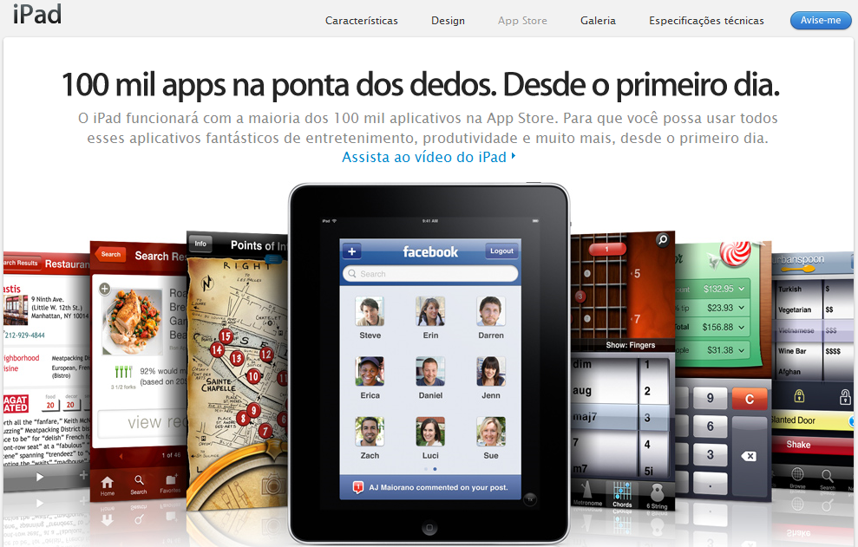

Modelos de negócios digitais
Whispernet
Biblioteca Virtual
Notes:
Modelo de negócio da Amazon:
Parcerias entre a Amazon e a Sprint, e a At&T, para distribuição de conteúdo, montando redes de dados por celular (Whispernet).
Com a internet, os autores não dependem mais de editoras para divulgar seus conteúdos. Paulo Coelho lançou alguns de seus livros através da Amazon. Cabe aos editores identificar potenciais autores, os quais são motivados e destacados de acordo com o interesse do mercado consumidor.
Modelo de negócio do Google:
Indexar os conteúdos dos livros, facilitando a busca do consumidor e direcionando-o a compra do livro de maior valia.
Modelo de negócio da Apple:
Além de livros, todos aplicativos da AppleStore podem ser utilizados no seu tablet iPad, sendo uma ferramenta de entretenimento.

Slide 7
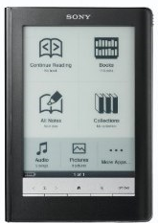
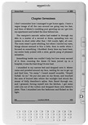

Por que eReaders?
Computador: não há mobilidade
Laptop: seu design e a interação com mouse e teclado diminuem a eficiência para leitura e anotações
Tablet: melhor interação, gasta pouca bateria, não precisa de iluminação
PDA/Smartphone: portável, mas a tela é pequena para textos longos
Papel: texto torna-se estático, anotações feitas no papel não podem ser refletidas na versão eletrônica

Slide 8
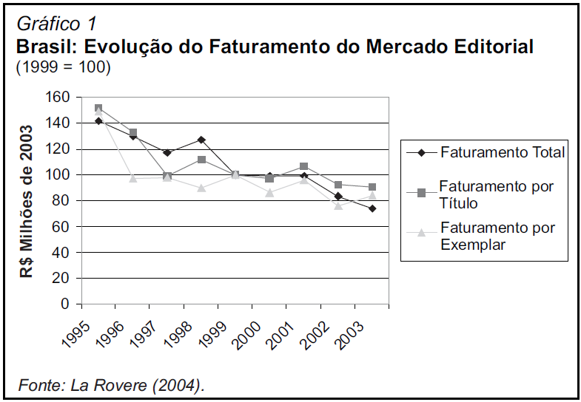
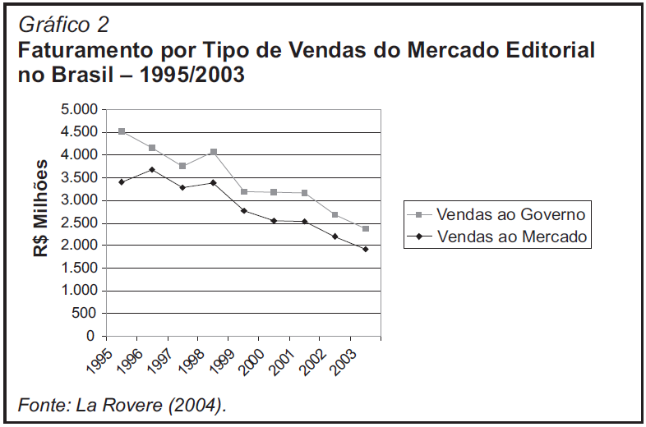
Conclusão
A venda de livros tem caído continuamente
Os eBooks não substituirão os livros, coexistirão, e complementarão o mercado editorial e intensificarão a experiência do leitor
eReaders (Entretenimento) X Livros (Alfabetização)
A discriminação dos conteúdos pagos (na presença de conteúdos grátis)
Existem outros segmentos impactados com os avanços tecnológicos. Em todos os casos os modelos de negócio devem ser revistos para manter a competitividade
Notes:
A discriminação dos conteúdos pagos (na presença de conteúdos grátis):
em geral, os conteúdos culturais digitais são o que os economistas chamam de “bens de
experiência”, ou seja, o seu preço só pode ser estabelecido em relação com a “utilidade”
esperada pelo consumidor. Na economia digital, a política comercial e tarifária torna-se
uma discriminação entre preferências. O caso do livro é particularmente complexo, porque
é difícil definir uma tarifa para um bem que pode ter muitos usos e muitos deles muito
difíceis de medir. Patiño propõe que convém fixar ao mesmo tempo um preço universal
de descarrega e as categorias dos pagamentos (em caso das vendas de conteúdos em
pacotes por assinatura, por exemplo). No entanto, os bens descarregáveis embora com a
tarifa mais barata tenderão a ser discriminados pela quantidade de conteúdos disponíveis
gratuitamente.
Preocupação quanto à disseminação, distribuição ilegal, alteração, impressão (numero de vezes permitido), assegurar o copyright. E ainda gera novas possibilidades:
- Vendas por etapas “fatias” (capítulo versus livro, no caso dos e-Books);
- Ofertas promocionais (amostras, tempo limitado de acesso);
- Superdistribuição (usuários que distribuem para outros usuários);
- Captura de dados, páginas dinâmicas
- Degustar partes de livros

Slide 9
Perguntas, Sugestões, Comentários

Slide 10
Referências
GREGO, Mauricio. Você precisa de um iPad?, INFO Exame, São Paulo, nº 289, p. 32-29, março, 2010.
BOOS, Juergen. A edição é o livro. Veja, São Paulo, edição 2158, Ano 43, nº 13, p. 101-102, 31 de março, 2010. Entrevista concedida a Luís Guilherme Barrucho.
PATIÑO, Bruno. Resumo sobre o Livro Digital na França, Pensar o livro, nº 6, junho, 2009. Disponível em: http://www.cerlalc.org/revista_junio/fichas/portugues/digital_francia.pdf. Acessado em março, 2010.
EARP, Fabio Sá e KORNIS, George. A economia da cadeia produtiva do livro. Rio de Janeiro: BNDES, 2005. Disponível em: http://www.bndes.gov.br/SiteBNDES/export/sites/default/bndes_pt/Galerias/Arquivos/conhecimento/ebook/ebook.pdf. Acessado em março, 2010.
TAPSCOTT, Don. Os 5 modelos de negócio na web. Review por Jorge Nascimento Rodrigues do livro Digital Capital, lançado em Junho 2000 pela Harvard Business School Press. Disponível em: http://www.janelanaweb.com/digitais/tapscott_modelos.html. Acessado em março, 2010.
STONE, Nathaniel. The e-reader industry: Replacing the book or enhancing the reader experience?, Vol. 1, nº 1, 2008. Disponível em: https://jps.library.utoronto.ca/index.php/fdt/article/viewArticle/4912/1778. Acessado em março, 2010.

Slide 11


